Slide 1
Jemná práce
Softwarové umění jako základní výzkum nových médií
Jana Horáková
Masarykova univerzita

Slide 2
Obrat k softwaru v rámci studií nových médií
Kategorie jako kód, algoritmus, programování, jsou podrobeny kritické analýze s ohledem na širší kulturní kontext, z něhož vycházejí a zasahují do něj: COX, Geoff. Speaking Code. Coding as Aesthetic and Political Expression. Cambridge, Mass.: MIT, 2013.
Je rekonstruován a analyzován vědecko-inženýrský diskurz, v rámci kterého se formoval koncept softwaru: CHUN, Wendy. Programmed Visions: software and memory. Cambridge, Mass.: MIT, 2011.
Rozvíjí se mapování genealogie softwaru jako součásti kultury: CRAMER, Florian. Words Made Flesh. Code, Culture, Imagination. Rotterdam, Piet Zwart Institute: 2005. FULLER, Matthew (ed.) Software Studies / a lexicon. Cambridge, Mass.: MIT, 2008.
Softwarové aplikace jsou nahlíženy také z eticko-estetické perspektivy: FULLER, Matthew – GOFFEY, Andrew. Evil Media. Cambridge, Mas.: MIT, 2012.

Slide 3
Obrat k softwaru v rámci studií nových médií
Hledisko diváka/publika je nahrazeno hlediskem programátora.
Představitelé softwarových studií se zajímají o složité procesy vyjednávání o tom, co a jak bude programovacími jazyky artikulováno. Kladou si otázky po míře, v jaké jsou počítačové programy a procesy probíhající skrze ně předmětem všeobecné debaty o jejich účincích a smyslu, ale i o svobodě projevu (hackability).
Poukazují na to, že informační technologie jsou také mocnými nástroji konformity a kontroly svých uživatelů. Ti totiž, pokud sami neprogramují, nebo nejsou schopni kritického náhledu na procesy odehrávající se pod povrchem obrazovek, se nutně stávají objekty programování (ANT).

Slide 4
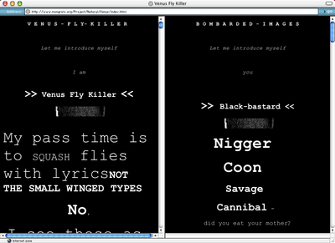
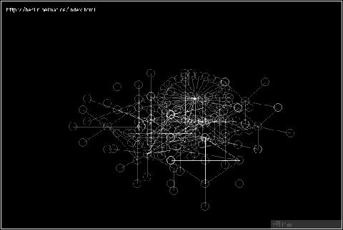
Softwarové umění: od praxe k teorii
Matthew Fuller, Graham Harwood a skupiny I/O/D a Mongrel. Známý je jejich experimentální prohlížeč ´WebStalker´, který ukazuje zdrojový kód a strukturu odkazů, tedy spodní vrstvy webových stránek, nebo ´Natural selection´, politicky manipulovaný internetový prohlížeč.

Slide 5
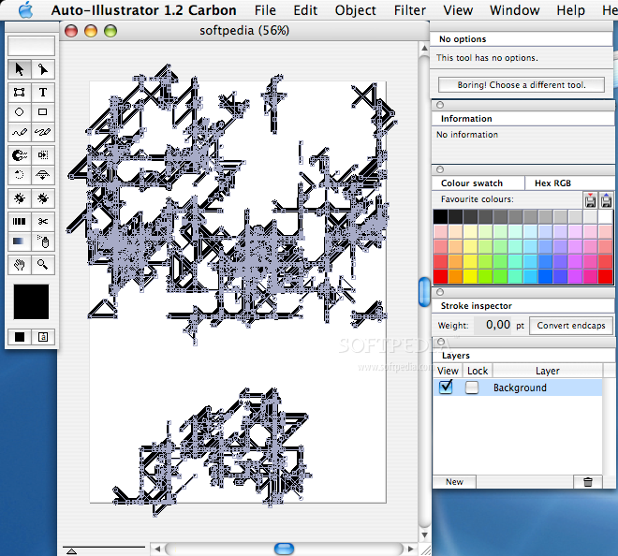
Softwarové umění: od praxe k teorii
Adrian Ward, držitel ocenění na berlínském transmediale.01 za dílo ´Auto-Illustrator´, a Alex McLean, jehož umělecký virus ´forkbomb.pl´ vyhrál berlínské Transmediále.02. + Teoretik Geoff Cox, autor knihy Speaking Code. Coding as Aesthetic and Political Expression, MIT 2013.

Slide 6
Softwarové umění: od praxe k teorii
Florian Cramer v těchto dvou uměleckých seskupeních rozpoznává dva základní přístupy, které se uplatňují také v rámci softwarových studií: softwarový kulturalismus a softwarový formalismus.
Softwarové umění je považováno za jednu z důležitých oblastí výzkumu širokého spektra praxí obklopujících počítače, kterým se softwarová studia věnují. Můžeme je však považovat také za metodologický nástroj, ve smyslu experimentálního a spekulativního výzkumu potenciálu a limitů programovaných médií.

Slide 7
Softwarové umění
Swart: 1998/9 v rámci net artu.
Swart: 2001: Transmediale, Berlin (softwarové umění jako soutěžní kategorie).
Softwarové umění bývá charakterizováno jako: experimentální, spekulativní, nepragmatický nebo iracionální software.
Softwarové umění je reakcí na všudypřítomnost programového kódu. Poukazuje k softwaru jako neviditelné performativní vrstvě, která strukturuje náš každodenní život, pracovní i osobní.
Softwarové umění bývá charakterizováno jako experimentální, spekulativní, nepragmatický nebo iracionální software. SW umění zahrnuje um. projekty užívající kód jako svůj hlavní umělecký materiál, nebo zabývající se kódem jako součástí širší kulturní praxe a způsobů reprezentace.

Slide 8
softwarové umění: 60ies vs 90ies
Generativní umění (computer art)
Softwarové umění
• Zaměření na povrch („fenotext“) – aplikační software a jeho výstupy - vytvořený generativními procesy („black box problém“).
• Software jako pragmatický, neutrální nástroj sloužící k tvorbě určitých výstupů; samotný nástroj není předmětem výzkumu.
• Software jako pragmatický-generativní nástroj …
• Zaměření na generativní procesy (spuštěné „genotextem“) – systémový software, které mohou generovat povrchy nebo jiné výstupy.
• Software jako součást kultury je předmětem výzkumu. Zájem o estetické a politické podtexty. Zaměření na představení experimentálních a ne-pragmatických užití programovacích jazyků (softwaru).
• Software nebo kód jako dílo o sobě (obvykle experimentální)….

Slide 9
softwarové umění: 60ies vs 90ies
Generativní umění (computer art)
Softwarové umění
…
• Účinný kód („krásné algoritmy“). Viz D. Knuth: The Art of Computer Programming: Vo. 1, Fundamental Algorithms, Reading Mass. 1997.
• Využívání generativních procesů za účelem potlačení intencionality (nezáměrnost v umění).
• Fascinace generativním.
…
• Kód jako exces, kód jako extravagance, účinnost/funkčnost není nezbytná.
• Softwaroví umělci využívají generativní systémy nikoli proto, aby potlačili intencionalitu, ale balancují mezi kontrolou a náhodou. Nejde o umění pro stroje, softwarové umění vyjadřuje subjektivitu autora skrze její reflexi a extenzi v generativních systémech. (F. Cramer, U. Gabriel)
• Zájem o „performativitu“ kódu.

Slide 10
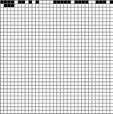
Softwarové umění: programování excesu
1996/97 John F. Simon Jr., Every Icon
http://www.numeral.com/eicon.html

Slide 11
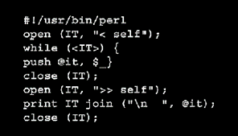
Softwarové umění: programování excesu
2001, Florian Cramer, Self.pl

Slide 12
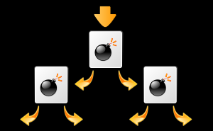
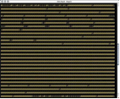
Softwarové umění: programování excesu
2001/2005 Alex McLean, Forkbomb.pl
perl -e "fork while fork" &

Slide 13

Softwarové umění: programování excesu
Forkbomb by Jaromil: ASCII Shell forkbomb, 2002

Slide 14
Softwarové umění: programování excesu
I LOVE YOU ♥, computers_viruses_hacker_culture: kurátorka Franziska Nori
Muzeum užitého umění ve Frankfurtu nad Mohanem (květen – červen 2002).
Rozšířená verze výstavy v "Haus der Kulturen der Welt" v rámci berlínského transmediale.03 (31. 1. 2003 – 6. 2. 2003).
„Chápu zdrojový kód jako literaturu, popisuji [počítačové] viry jako by byly typem básní psaných Verlainem, Rimbaudem a dalšími proti těm, kteří prodávají síť jako bezpečnou oblast přímé společnosti. Vztahy, síly a zákony ovládající digitální sféru se liší od těch přirozených. Digitální sféra produkuje formy chaosu – což je nevhodné, protože je to neobvyklé a produktivní – kterým mohou lidé surfovat. V tomto chaosu jsou viry spontánní uspořádání, která podobně jako lyrické básně spouštějí nedokonalosti ve strojích a reprezentují vzpouru našich digitálních nevolníků (serfs).“

Slide 15
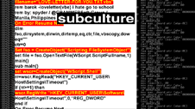
Love letter to Microsoft and windows, 5. 5. 2000

Slide 16
Softwarové umění má spoustu podob, které poukazují k svobodné imaginaci toho, co počítače mohou být a k jakým účelům mohou být užity.

